Slide 52
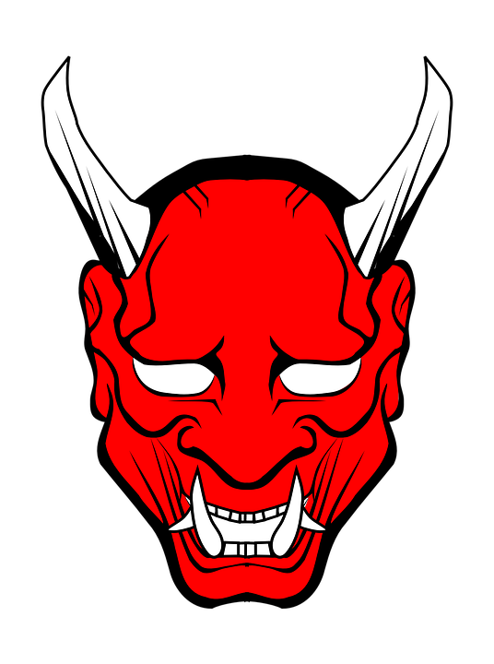

Slide 61
Nooooooooo!

Slide 69
Boom!!!!!

